Slide 1

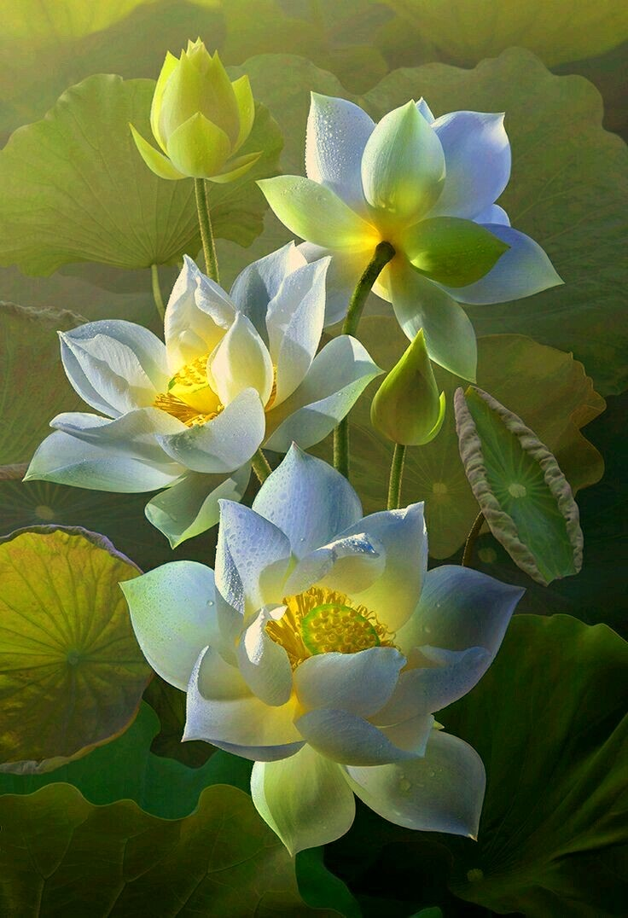
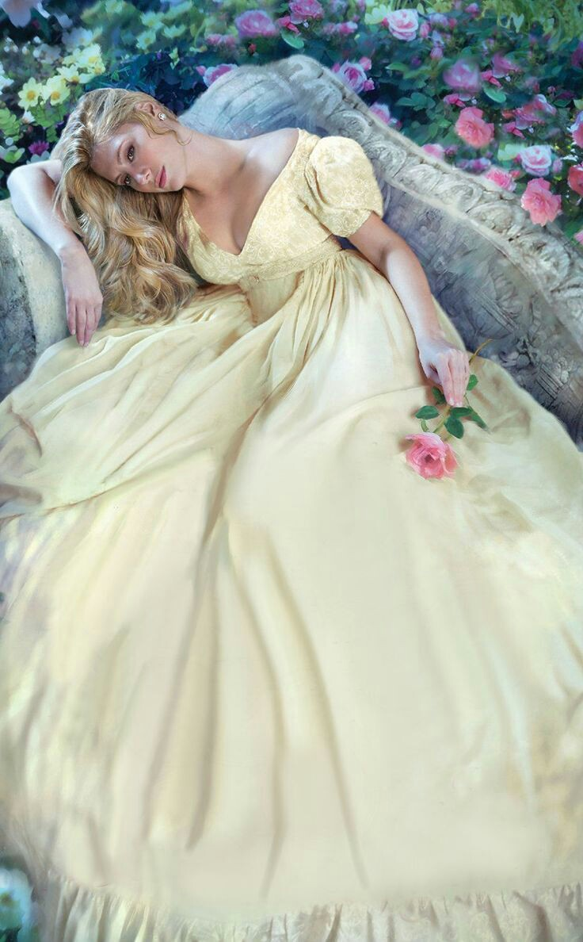


Slide 3

Sem Amor
Amilton Maciel Monteiro

Slide 4
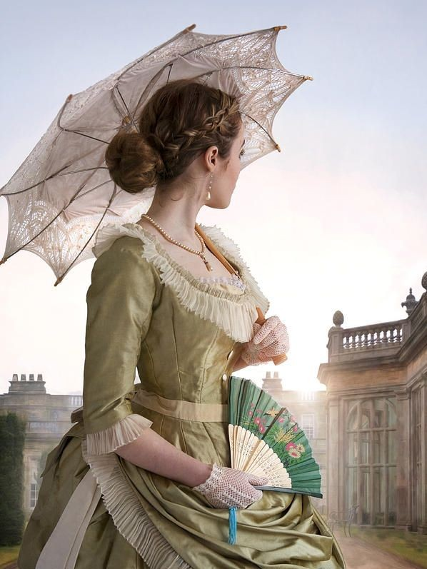
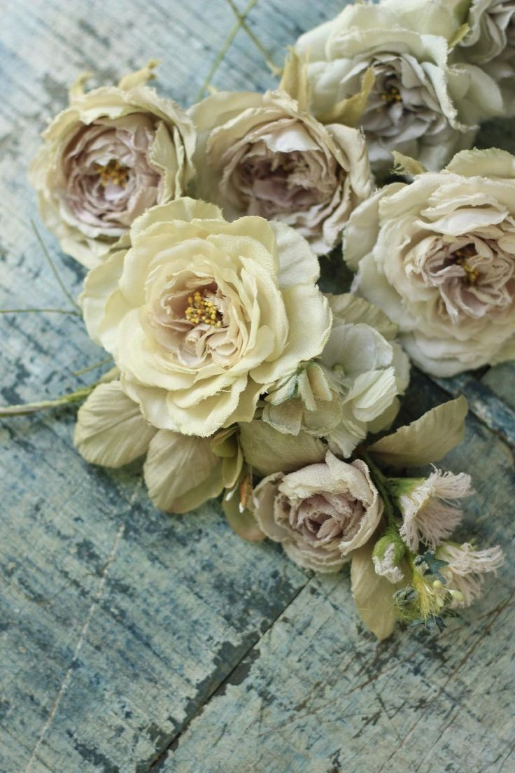

Slide 5

Eu sempre fiz poesia por amor.
Agora, sem amor, que me interessa
em nome do amor ter que compor...
Eu tento é me esquecer do amor, homessa!

Slide 6
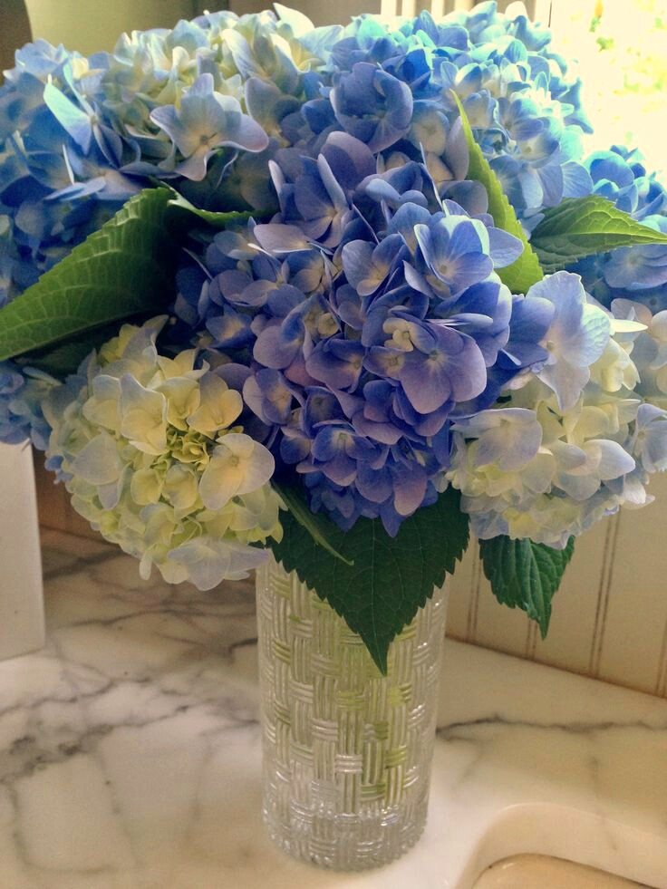
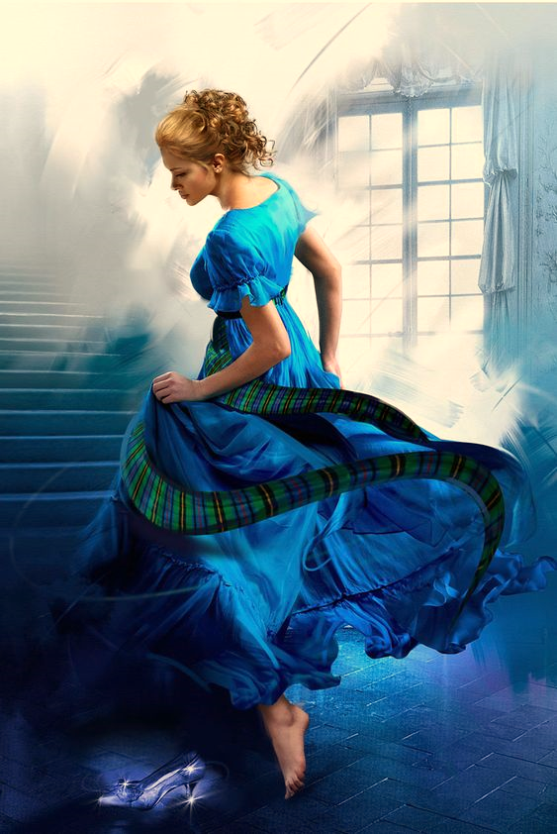

Slide 7
Quando se falta o amor, o verso cessa.
Pois, sem amor, nenhum compositor
faz trovas de amor, nem com promessa...
E se forçar o amor, será um horror!

Slide 8
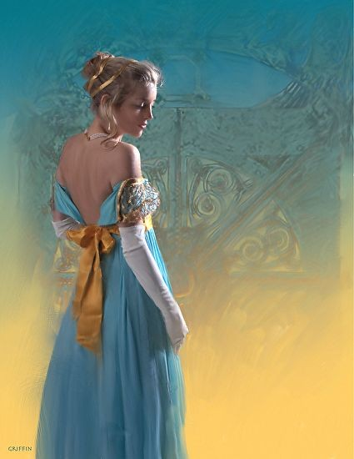
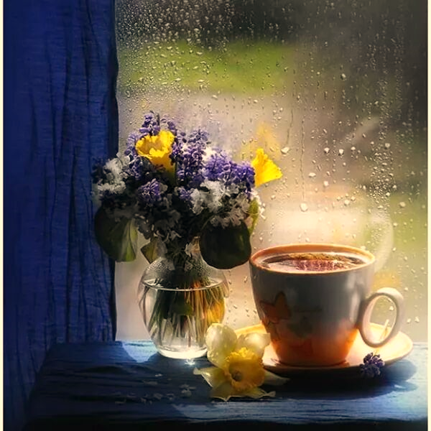

Slide 9
Eu, sem amor, agora mostro isso:
tento falar de amor, mas logo enguiço...
Sumiu o amor do meu vocabulário.

Slide 10
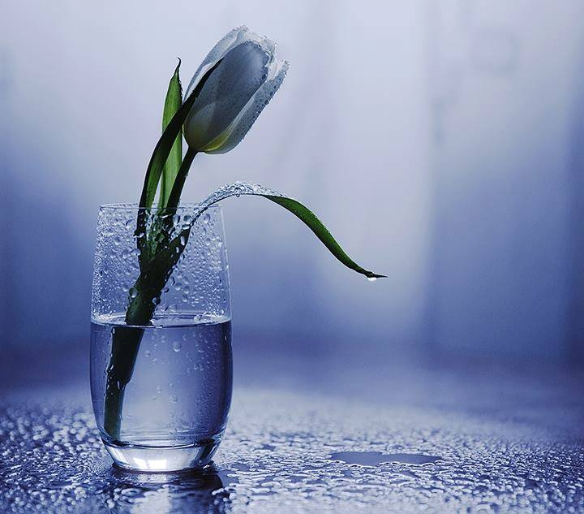


Slide 11
Frases de amor que
enchiam bem meu peito,
depois que o amor se foi, não tem mais jeito...
Sem amor resta um lírico ordinário...
Amilton Maciel Monteiro
SJC/SP, 19.03.18

Slide 12
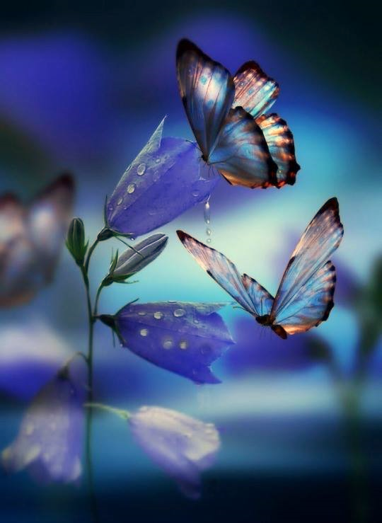
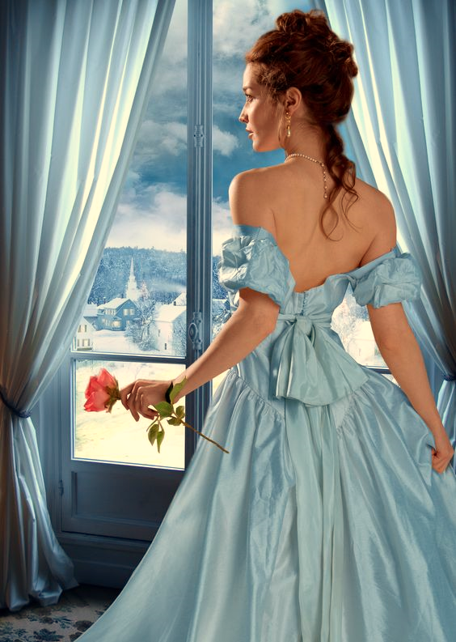

Slide 13
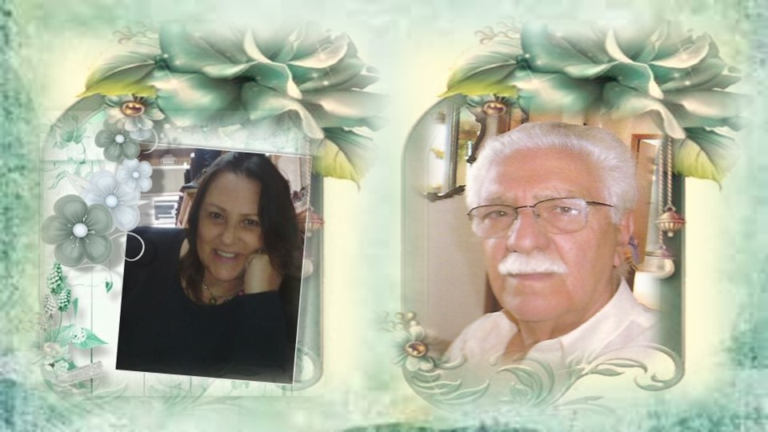
Cléo Menegatt
Amilton Maciel Monteiro

Slide 14
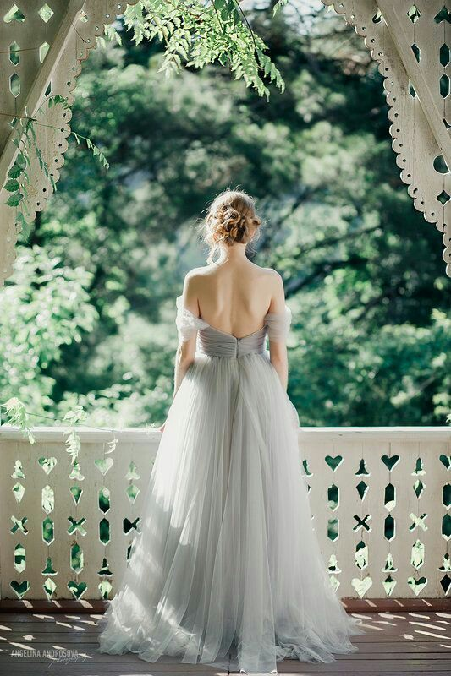
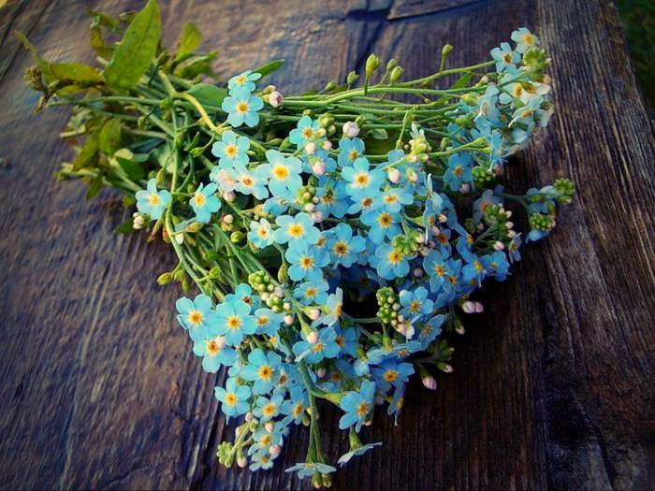

Slide 15
Imagens: Internet e Acervo Pessoal
Texto: Amilton Maciel Monteiro
Música: Timeless
www.pinterest.com/cleonicemenegat/vídeos
Canal no Youtube:
https://www.youtube.com/channel/UCOqGbdkljrk4Oo-W1JKI0MA/videos?view_as=subscriber
Criação, Formatação e Edição:
Cléo Menegatt
cmenegatt2016@gmail.com

